Slide 1
CAT(0)空間上のアルゴリズムと最適化について
平井広志
東京大学大学院情報理工学系研究科
数理情報学専攻
hirai@mist.i.u-tokyo.ac.jp
「離散構造とアルゴリズム」
京都大学 ２０１８年１月２６日(金)

Slide 2

Cartan-Alexandrov-Topogonov
curvature $≤0$
CAT(0)空間 Gromov 1987
$⇔$ 測地的距離空間 $(S,d)$ であって
すべての３角形が「痩せている」
$$x$$
$$\overline{x}$$
$$ℝ^{2}$$
$$S$$
$$y$$
$$p$$
$$\overline{y}$$
$$\overline{p}$$
$$z$$
$$\overline{z}$$
$$d\left(x,y\right)={\left\|\overline{x}−\overline{y}\right\|}_{2}$$
$$d\left(y,z\right)={\left\|\overline{y}−\overline{z}\right\|}_{2}$$
$$d\left(z,x\right)={\left\|\overline{z}−\overline{x}\right\|}_{2}$$
$$d\left(x,p\right)≤{\left\|\overline{x}−\overline{p}\right\|}_{2}$$
事実：CAT(0)空間は一意測地的

Slide 3
CAT(0)空間の例：ユークリッド空間，ツリー，双曲空間，
ユークリッド的ビルディング，and more
純粋数学では，幾何学的群論という分野で重要らしい．
ここでは：
CAT(0)空間によるモデリングや，いくつかの結果を
アルゴリズム・最適化理論の立場から紹介する．

Slide 4
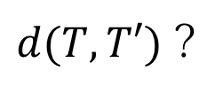
系統樹
$$0$$
$$0$$
$$T$$
$$T′$$
$d(T, T′)$ ?
$$a$$
$$c$$
$$d$$
$$a$$
$$b$$
$$b$$
$$c$$
$$d$$
２つの系統樹の「距離」を測りたい
連続量：枝長(進化距離) v.s. 離散量：木のトポロジー

Slide 5
系統樹空間 Billera-Holmes-Vogtman 2001
$X$: 種の集合，$\left|X\right|=n$
系統樹
$$T$$
$$⇔$$
$T:2^{X}→ℝ_{+}$ s.t. $\text{supp}\left(T\right)が$ラミナー
$$0$$
$$1.8$$
$$2.4$$
$$2.4$$
$$⇔$$
$$1.8$$
$$a$$
$$b$$
$$c$$
$$d$$
$$c$$
$$d$$
$$a$$
$$b$$
系統樹空間 $𝒯≔\left\{T:2^{X}→ℝ_{+} \right| \text{supp}\left(T\right)が\text{ラミナー}\}$

Slide 6
$$0$$
$$0$$
$$\{c, d\}$$
$$a$$
$$a$$
$$b$$
$$c$$
$$d$$
$$b$$
$$c$$
$$d$$
$$\{a, b\}$$
$$\{b, c, d\}$$
$$0$$
$$O$$
$$0$$
$$d$$
$$a$$
$$c$$
$$\{b, c\}$$
$$d$$
$$\{a, b, c\}$$
$$0$$
$$a$$
$$b$$
$$b$$
$$c$$
$$d$$
$$a$$
$$b$$
$$c$$
系統樹空間は，ラミナー族に対応する非負象限の貼り合せ．
系統樹空間 ${𝒯⊂ℝ_{+}}^{2^{X}}は$凸集合ではない．
パスの長さを各象限でユークリッド距離ではかる．

Slide 7
$$0$$
$$a$$
$$b$$
$$T$$
$$c$$
$$d$$
$$c$$
$$d$$
$$0$$
$$a$$
$$b$$
$$T′$$
$$0$$
$$c$$
$$d$$
$$a$$
$$a$$
$$b$$
$$b$$
$$c$$
$$d$$

Slide 8
系統樹$T,T^{′}の$距離
$$d\left(T,T^{′}\right) ≔ \text{inf} d(P)$$
$$P:\left[0,1\right]→𝒯$$
$P\left(0\right)=T,P\left(1\right)=T′$
定理 Billera-Holmes-Vogtman 2001
系統樹空間$(𝒯,d)$はCAT(0)である．
測地線問題：
２つの系統樹を結ぶ一意な測地線は求めよ．
定理 Owen 2011, Owen-Provan 2011
系統樹空間上の測地線問題は$O(n^{4})$時間で解ける．

Slide 9
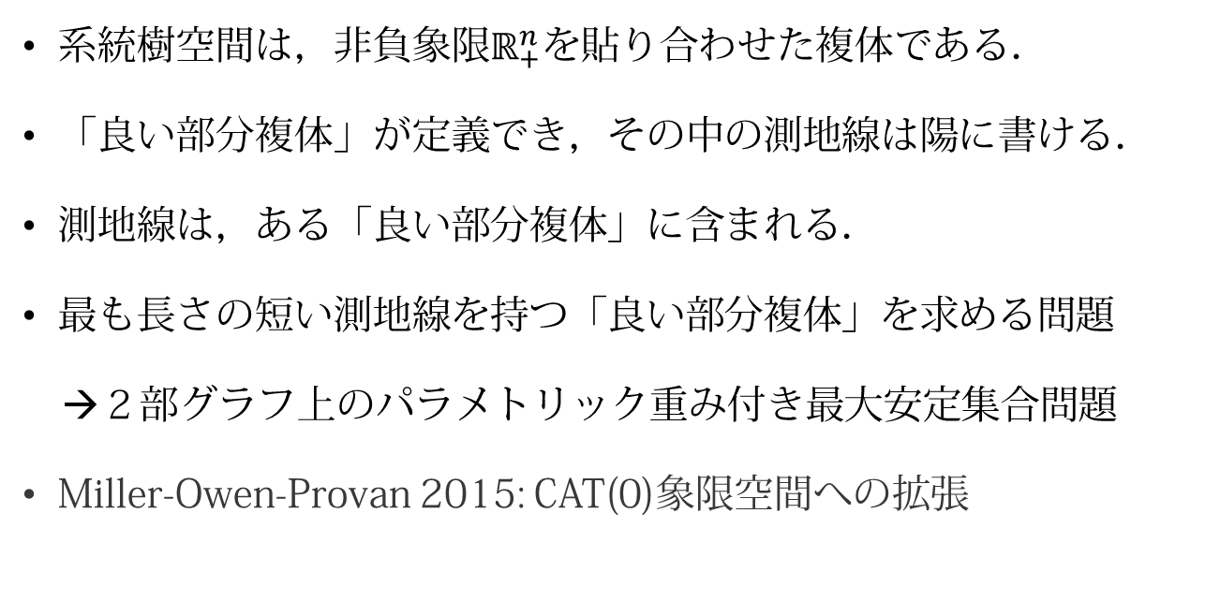
Owen-Provanのアルゴリズムのあらすじ
系統樹空間は，非負象限$ℝ_{+}^{n}を$貼り合わせた複体である．
「良い部分複体」が定義でき，その中の測地線は陽に書ける．
測地線は，ある「良い部分複体」に含まれる．
最も長さの短い測地線を持つ「良い部分複体」を求める問題
→２部グラフ上のパラメトリック重み付き最大安定集合問題
Miller-Owen-Provan 2015: CAT(0)象限空間への拡張

Slide 10
CAT(0)立方複体
立方複体：いくつかのキューブ${\left[0,1\right]}^{n}$の貼り合せ
パスの長さ：各キューブで測る．
２点$x,y$の距離 $d\left(x,y\right)≔ \text{inf} d(P)$
$${\left[0,1\right]}^{2}$$
$$≃$$
$$x$$
$$y$$
$$≃$$
$${\left[0,1\right]}^{3}$$
注：この立方複体はCAT(0)でない．

Slide 11
CAT(0)立方複体の組合せ的特徴付け
定理 Gromov 1987
立方複体がCAT(0)
$⇔$単連結 ＆ 各頂点 $x$ のリンクがフラッグ
$xと隣接頂点x_{1},x_{2},…,x_{k}を$含むキューブが存在
$⇔x,x_{i},x_{j}$を含むキューブが存在$(∀i,j)$
$$x_{1}$$
$$x$$
$$x_{2}$$
CAT(0)でない
$$x_{2}$$

Slide 12
CAT(0)立方複体のグラフ的特徴付け
一意
メディアングラフ $G$:
$$∀x_{1},x_{2},x_{3} ∈V\left(G\right), ∃y∈V\left(G\right)$$
$d_{G}\left(x_{i},x_{j}\right)=d_{G}\left(x_{i},y\right)+d_{G}(y,x_{j})$
$$x_{1}$$
$$y$$
$$x_{2}$$
メディアングラフでない
メディアングラフ
$$x_{3}$$
例：ツリー，グリッドグラフ，分配束のハッセ図, and more
定理 Chepoi 2000
CAT(0)立方複体の1-スケルトンはメディアングラフ．
メディアングラフのキューブ部分グラフをキューブに
置き換えるとCAT(0)立方複体になる．

Slide 13
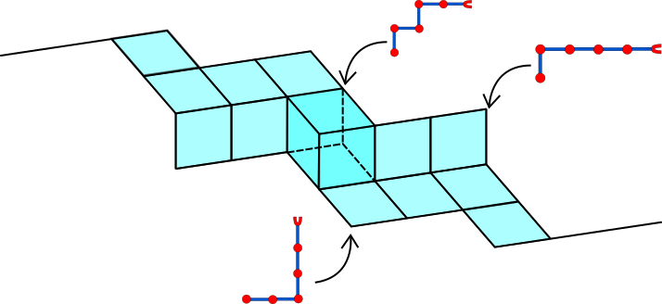
ロボット動作計画への応用 Abram-Ghrist 2004
ある種の変形ロボットの状態空間はCAT(0)立方複体になる
動作 1
動作 2
エネルギー最小の動作計画 $⇒$ 測地線問題

Slide 14
CAT(0)立方複体上の測地線問題
注：一般の複体上の測地線問題はNP困難 Canny-Reif 1987
Owen 2011, Owen-Provan 2011: 系統樹空間，多項式時間アルゴリズム
Chepoi-Maftuleac 2013 : ２次元，多項式時間アルゴリズム
Miller-Owen-Provan 2015 : CAT(0)象限空間，多項式時間アルゴリズム
Ardila-Owen-Sullivant 2012 : 一般，？時間アルゴリズム
定理 Hayashi 2017
CAT(0)立方複体上の測地線問題は多項式時間で解ける．

Slide 15
Hayashiのアルゴリズム
$$x$$
$$y$$
シンプルな折れ線パスの局所的更新
CAT(0)立方複体は局所的には象限複体とみなせ，
更新にはMiller-Owen-Provanのアルゴリズムを用いる．
測地線への収束に「距離関数は凸」というCAT(0)空間の性質を使用．
「局所的に測地線が計算できるCAT(0)空間」に適用可能．
インプットはCAT(0)立方複体のコンパクト表現PIP

Slide 16
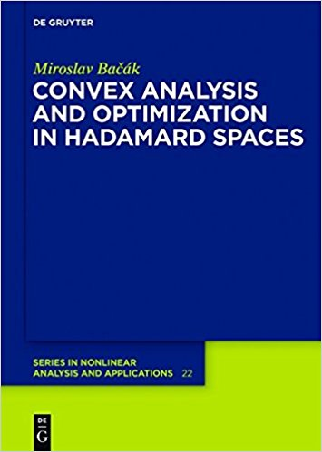
CAT(0)空間上の凸最適化
事実：CAT(0)空間$X$は一意測地的である．
定義：$f:X→ℝ$ が凸 $⇔$
$$(1−t)f\left(x\right)+tf\left(y\right)≥f\left(P\left(t\right)\right) (x,y∈X,t∈\left[0,1\right]),$$
ここで，$P:[0,1]→Xは$，$x$から$y$への測地線．
M. Bačák: Convex Analysis and Optimization in Hadamard Spaces,
De Gruyter, Berlin, 2014.
注：アダマール空間 = 完備なCAT(0)空間

Slide 17
分割近接点法
$X:$ 完備なCAT(0)空間
$f_{1},f_{2},…,f_{N}:$ 凸関数
目標 $\sum_{i=1}^{N}{f_{i}}$ の最小化
分割近接点法の更新式：
$$x^{k+1}≔{\text{argmin}}_{ x∈X} f_{k mod N }\left(x\right)+\frac{1}{λ_{k}}{d(x,x^{k})}^{2}$$
定理 Bačák 2014
適切な仮定のもと，$\lim_{k→∞}{x^{k}}=$ 最適解
Ohta-Pálfia 2015: 収束のスピードの評価

Slide 18
応用：系統樹たち$T_{1},T_{2},…,T_{N}の$「平均」$T^{∗}$
$T^{∗}≔ {\text{argmin}}_{T} \sum_{i=1}^{N}{d\left(T_{i},T\right)}$
凸関数
$$T_{3}$$
$$T_{1}$$
$$T^{∗}$$
$$0$$
$$0$$
?
$$a$$
$$b$$
$$a$$
$$b$$
$$c$$
$$d$$
$$c$$
$$d$$
$$0$$
$$T_{2}$$
$$d$$
$$a$$
$$b$$
$$c$$
各反復で $\text{Min}\text{. }d\left(T_{i},T\right)+\frac{1}{λ_{k}}d(T^{k},T)$を解く．
$T^{k+1}は，T_{i}$と$T^{k}を$結ぶ測地線内に存在．
→ 測地線問題に帰着

Slide 19
CAT(0)空間上の凸最適化を
離散最適化問題の連続緩和問題として
使えないか？

Slide 20
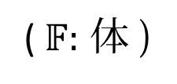
CAT(0)緩和による
最大消滅部分空間問題(MVSP)へのアプローチ
Hamada-Hirai 2017
入力：$A_{1},A_{2},…,A_{N}∈𝔽^{m×n}$
( $𝔽:$ 体 )
$$\text{Max}\text{. } \text{dim} X+ \text{dim} \text{Y}$$
$$s. t. A_{k}\left(X,Y\right)=0$$
$$\left(∀k\right)$$
$X⊆𝔽^{m}, Y⊆𝔽^{n}$
ベクトル部分空間
ここで， $A_{k}\left(x,y\right)≔x^{T}A_{k}y$
$A_{k}=E_{ij}$ $⇒$ ２部グラフの最大安定集合問題

Slide 21

MVSPの重要性
Edmonds問題( = 最大ランク行列補完)の弱双対
$\text{rank} \sum_{k}{z_{k}A_{k}}$ $m+n−$
分割行列のブロック３角化 Ito-Iwata-Murota 1995
非可換ランク Fortin-Reutenauer 2004,
Garg-Gurvits-Oliveira-Wigderson 2015(FOCS16), Derksen-Makam 2015,
Ivanyos-Qiao-Subrahmanyam 2015(ITCS17)
$$\text{nc}\text{-}$$
$$=$$
$$≤$$
$$\text{Max}\text{. } \text{dim} X+ \text{dim} \text{Y}$$
$$\text{s}\text{.}\text{t}\text{. } X⊆𝔽^{m},Y⊆𝔽^{n}:$$
$$A_{k}∼$$
$$X$$
$$0$$
$$Y$$

Slide 22
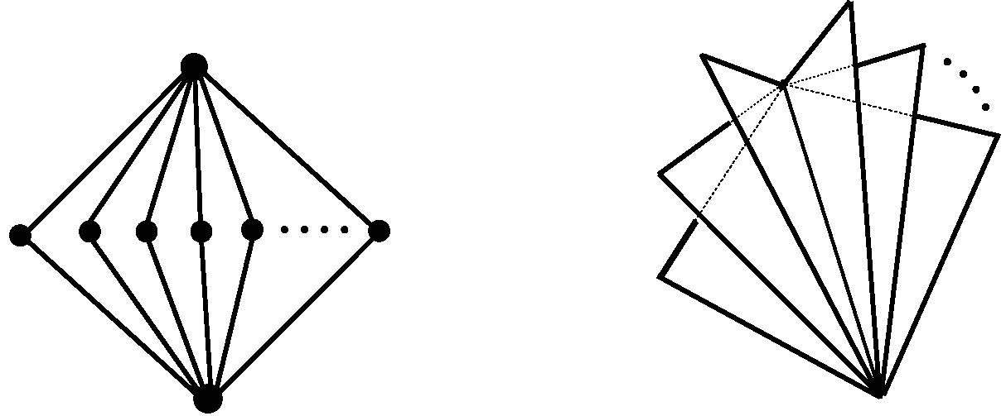
Hamada-Hirai 2017の多項式時間アルゴリズム
MVSPは「ベクトル部分空間のなすモジュラ束」上の
劣モジュラ最適化とみなせる．
モジュラ束のCAT(0)空間へ連続緩和 Chalopin-Chepoi-Hirai-Osajda 2013
劣モジュラ最適化 → CAT(0)空間上の凸最適化
Lovász拡張の一般化: Hirai 2018
分割近接点法とOhta-Pálfiaの収束評価を適用する．
$$\text{M}\text{in}\text{.}−\text{dim} X−\text{dim} Y+ M \sum_{k}{\text{rank}{ A}_{k}|_{X×Y}}$$
$$\text{s}\text{.}\text{t}\text{. }\left(X,Y\right)∈ ℒ×ℳ$$
の高次元版

Slide 23
まとめ
CAT(0)空間上のアルゴリズムと最適化について紹介した．
アルゴリズム・最適化理論のフロンティアかもしれない．
参考文献：
平井広志「CAT(0)空間上のアルゴリズムと最適化について」
電子情報通信学会誌，2018年．
スライド作成協力：林興養，鈴木大智
ご静聴ありがとうございました．

